Slide 1
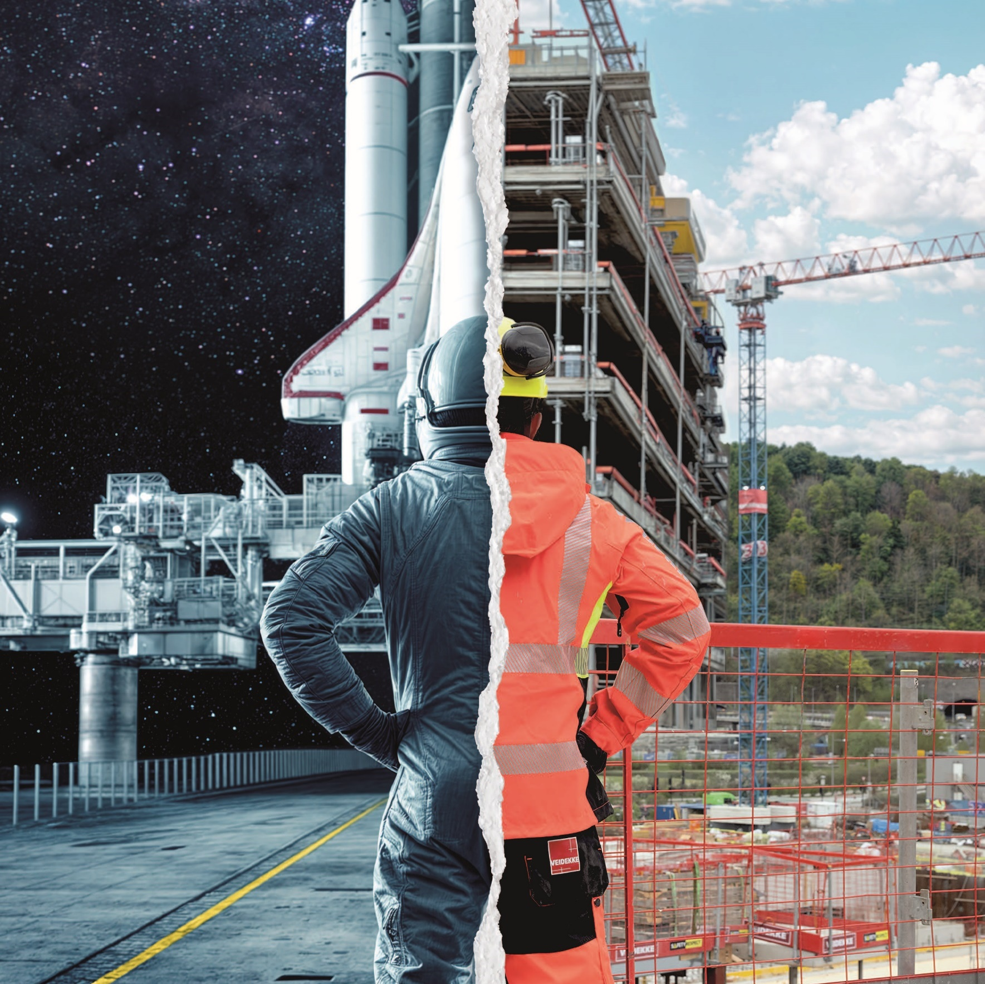
Veidekkes HMS-uke 2024:
Sikker produksjon
Prosjekt og produksjon

Slide 2
Veidekkes overordnede HMS-mål
Ingen skal bli syke, skade seg eller i verste fall miste livet som følge av å jobbe i eller for Veidekke. Hovedprioriteten er å få slutt på de alvorlige skadene.
En viktig forutsetning for god HMS er god produksjon og aktiv involvering av alle medarbeidere. Veidekke skal kontinuerlig jobbe med forbedringer av selskapets systematiske HMS-arbeid.
Våre arbeidssteder skal kjennetegnes av høy trivsel og nulltoleranse for mobbing og trakassering. Alle skal behandles likeverdig og med respekt.

Slide 3
Hvordan skal vi bli gode på å involvere, planlegge aktiviteter og å identifisere de største farene? Temaet for årets HMS-uke er sikker produksjon.
I løpet av uka skal vi se nærmere på hvordan valgene våre og planlegging påvirker sikkerheten og arbeidsmiljøet.
Vi skal også snakke om hvordan vi involverer hverandre i arbeidshverdagen og hvordan vi skaper gode forutsetninger for sikker produksjon.
Veidekkes HMS-uke 2024:
Små valg kan gi store konsekvenser

Slide 4
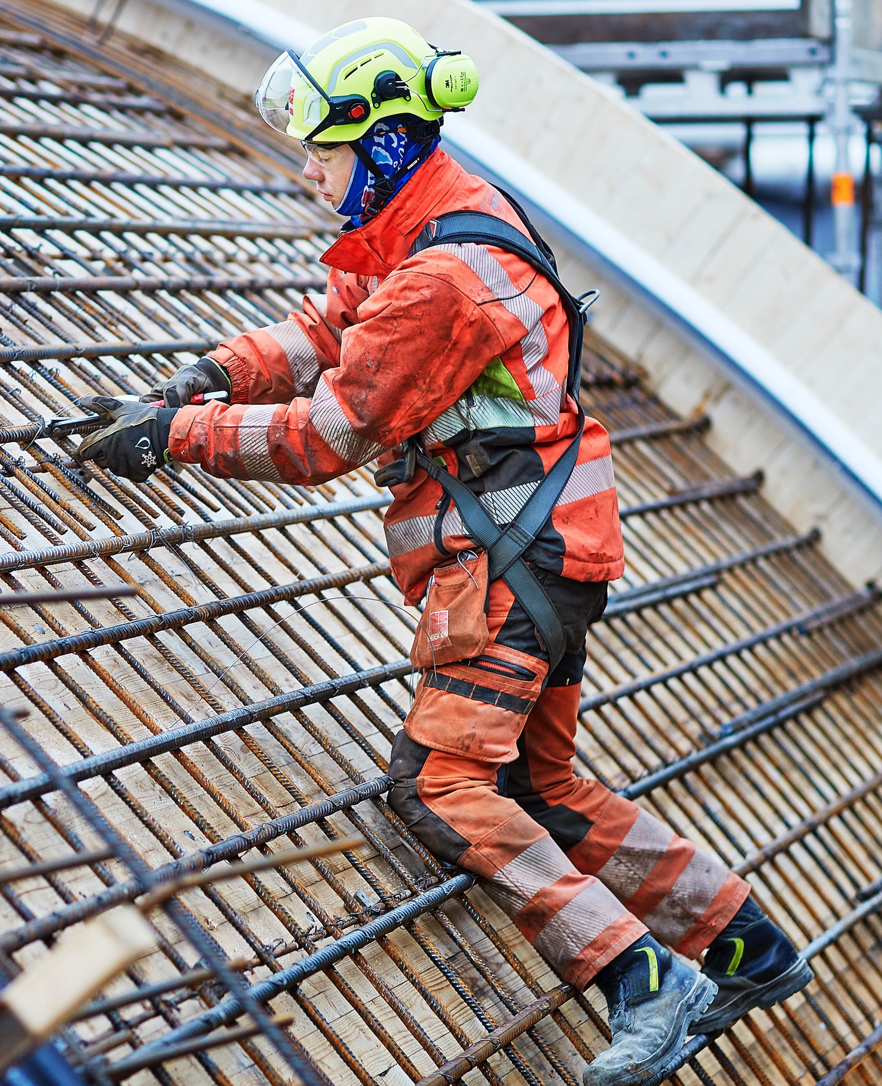
Hvordan gjennomføre felles program?
Kort introduksjon til årets tema, bruk gjerne denne PowerPoint-presentasjonen (5 minutter)
Spill av årets HMS-ukefilm på storskjerm, eventuelt via mobiltelefonen (7 minutter)
Gjennomfør refleksjonsoppgavene i mindre grupper. Gå sammen to og to eller tre og tre. Diskuter deretter svarene i plenum. (Sett av tilstrekkelig med tid – minst 45 minutter)
Det felles programmet tar cirka 60 minutter å gjennomføre til sammen.

Slide 5
Se årets HMS-ukefilm her

Slide 6
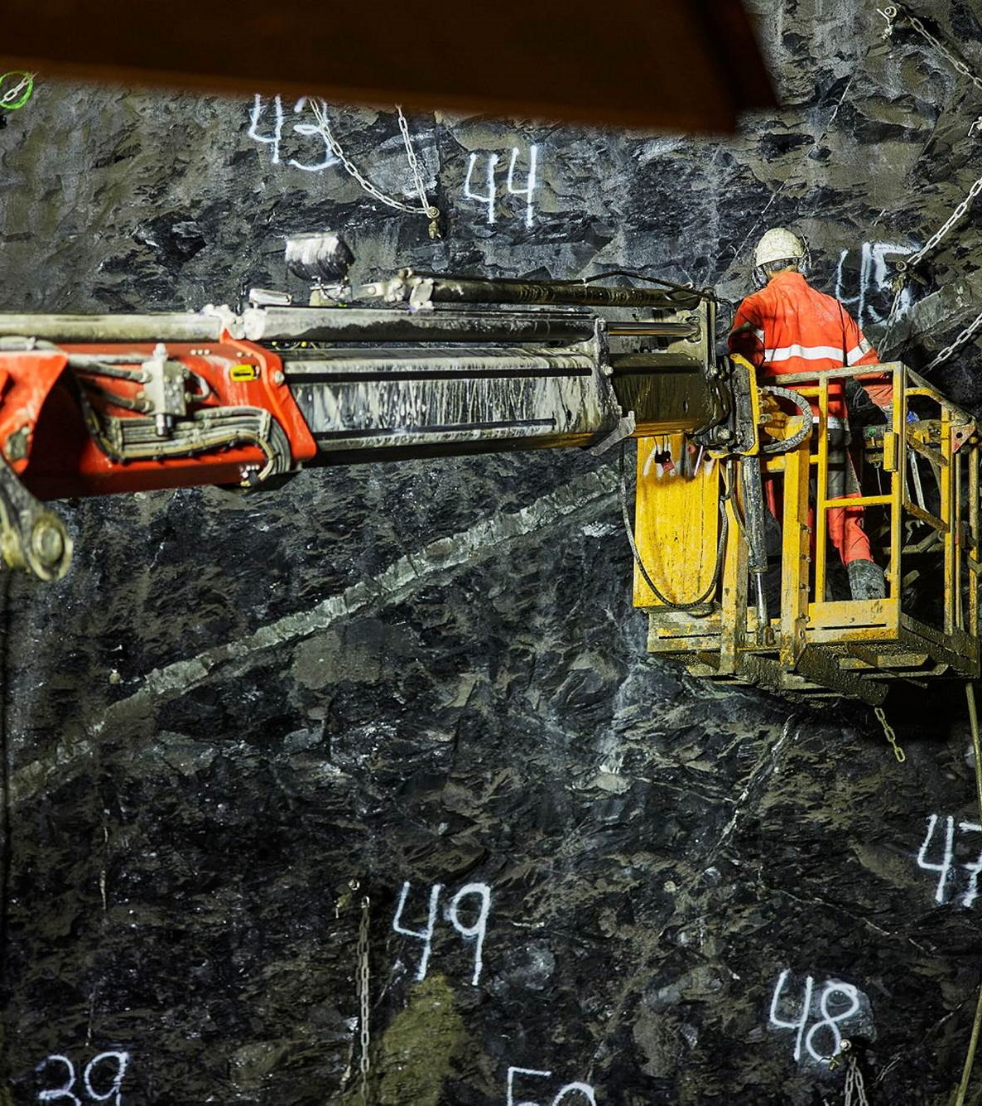
Refleksjonsoppgaver etter filmen
Bruk tilstrekkelig med tid på denne delen, minst 45 minutter
Gå sammen to og to eller tre og tre
Gjennomfør refleksjonsoppgavene
Diskuter deretter svarene i plenum
Alt. Fra bildebank: Veidekke-ansatte som prater med hverandre

Slide 7
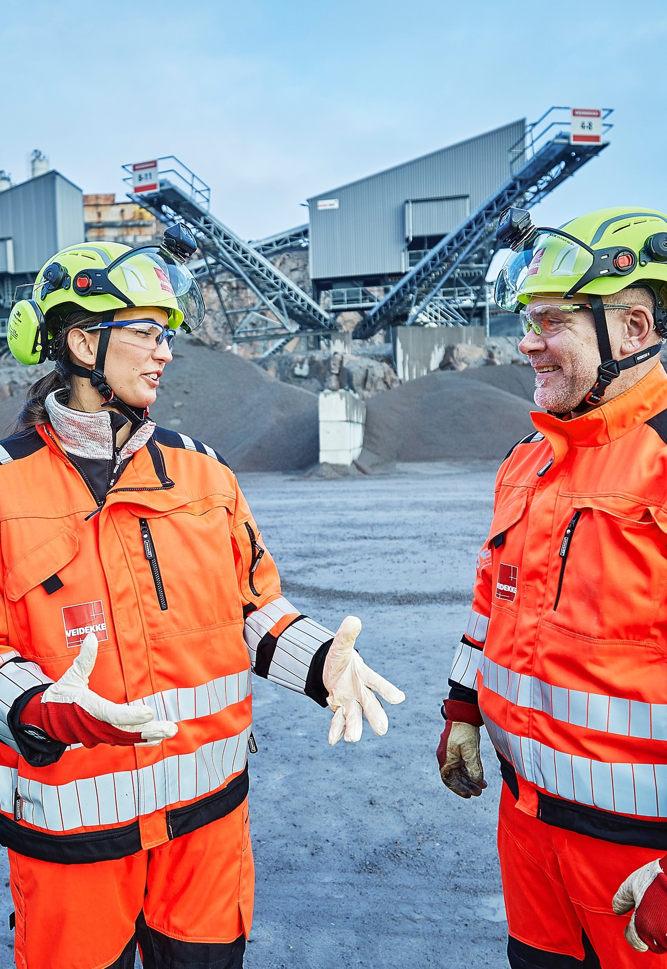
Refleksjonsoppgaver etter filmen
Ta utgangspunkt i hva dere gjorde på jobb i forrige uke. Velg ut spørsmålene som er relevante for gruppen. Bruk cirka fem minutter per spørsmål. Noter ned svarene på post-it-lapper.
Gikk alt arbeidet etter planen i forrige uke? Ta f.eks. utgangspunkt i PPU (Plan Prosent Utført).
Identifiserte dere noen risikoer? Hvordan ble de håndtert i planleggingen?
Oppsto det nye risikoer som ikke var med i den opprinnelige planen?
Hvem bør dere involvere i planleggingen for å oppdage risiko så tidlig som mulig? F.eks. verneombud, UE/leverandører, støttefunksjoner.
Er planen og risikoene for denne uken klare og tydelige for alle på arbeidsplassen?
Alt. Fra bildebank: Veidekke-ansatte som prater med hverandre

Slide 8
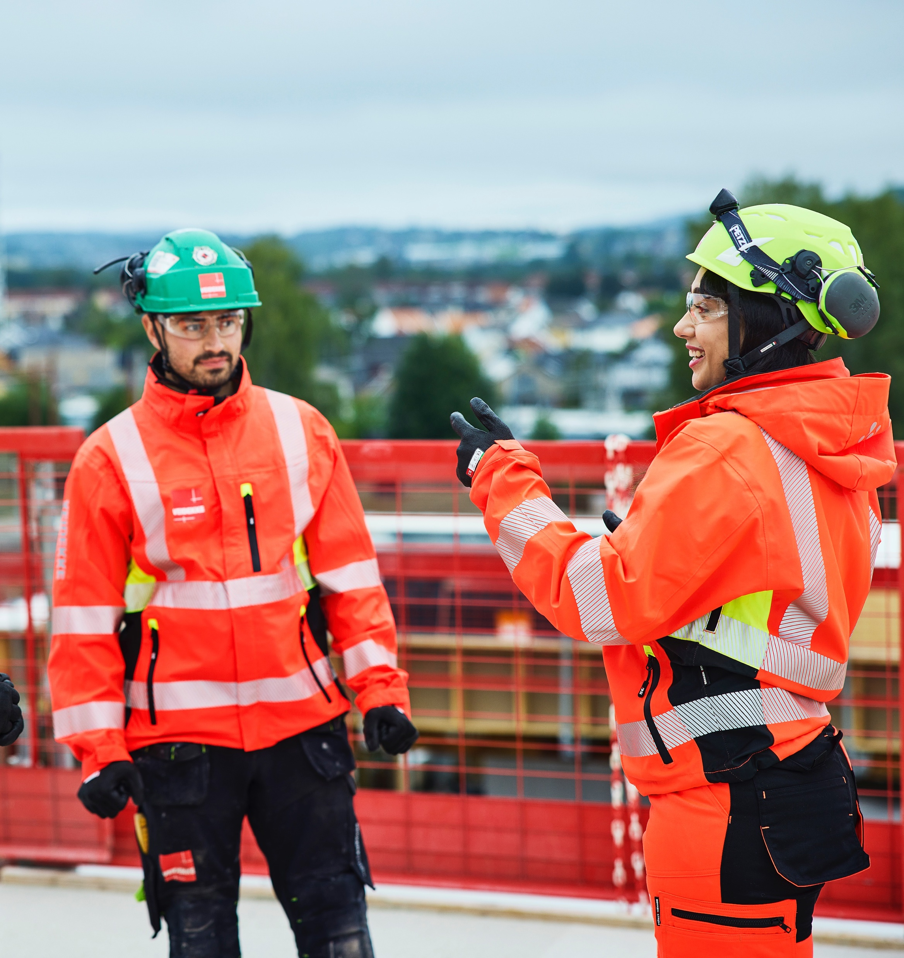
Gå gjennom alle svarene med hele gruppen
Hvilke forbedringsmuligheter ser dere?
Bli enige om minst én forbedring dere skal jobbe videre med.
Legg inn forbedringen i planen om mulig. Bestem når og hvordan dere skal følge dette opp.
Alt. Fra bildebank: Gruppe med mennesker fra Veidekke som diskuterer

Slide 9
Her er forslag til individuelle observasjonsoppgaver man kan gjøre de andre dagene i Veidekkes HMS-uke.
Man trenger ikke gjøre alle, velg ut én eller to.
Start hver dag med å stille spørsmålet til hele arbeidsgruppen, be alle ha dette i tankene gjennom dagen.
Gå gjennom tankene/svarene neste dag, før start på neste oppgave.
Forslag til refleksjonsoppgaver for de neste dagene

Slide 10
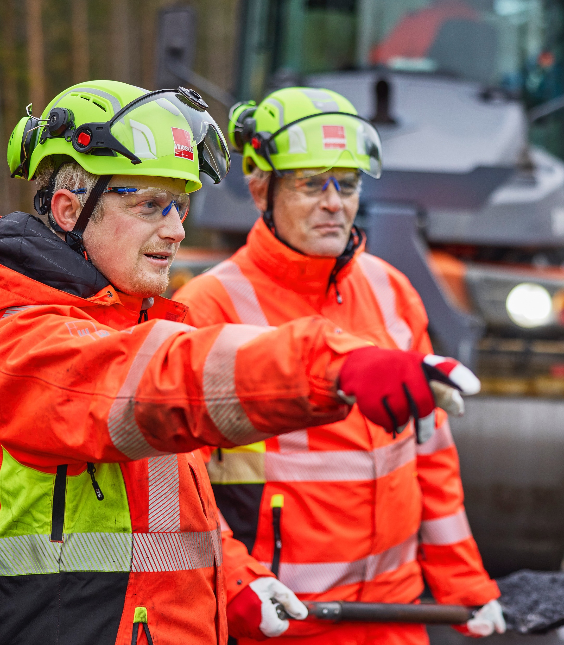
Oppgave 1
Reflekter over ytringsklimaet på arbeidsplassen
Hvordan får dere involvert alle i planleggingen av arbeidet som skal utføres? Hvordan får alle mulighet til å bidra?
Hvor enkelt er det å stille spørsmål eller ta opp problemer med de du jobber sammen med?
Har dere en gruppeavtale? Fungerer den slik dere hadde tenkt? Hvordan opplever du at den følges?
Alt. Fra bildebank: Veidekke-ansatte i ulike roller som prater sammen

Slide 11
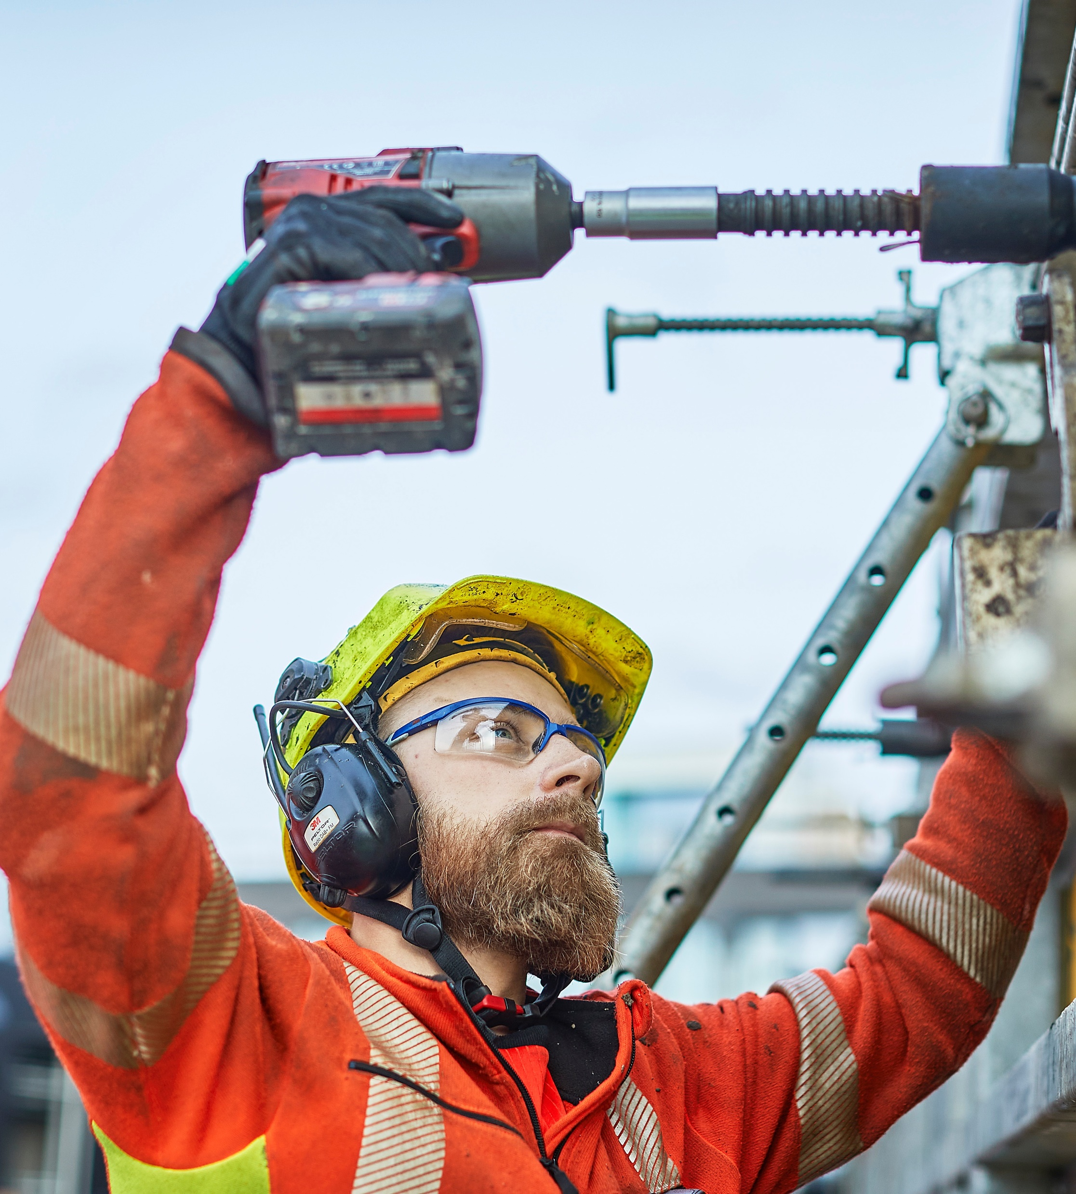
Oppgave 2
Det fysiske arbeidsmiljøet
Se over verktøyet/utstyret du skal bruke i dag. Hva er de tre største risikoene som kan oppstå når du bruker dette verktøyet/utstyret?
Har du riktig beskyttelse (f.eks. personlig verneutstyr) med tanke på dagens arbeidsoppgaver?
Er det noe på arbeidsplassen som gjør deg trøtt eller sliten? F.eks. lydnivå, arbeidsstilling, syn og skjerm, forstyrrelser.
Hvilke tiltak kan en gjøre for å bedre det fysiske arbeidsmiljøet?
Alt. Fra bildebank: Veidekke-ansatte på byggeplass i dagslys som arbeider

Slide 12
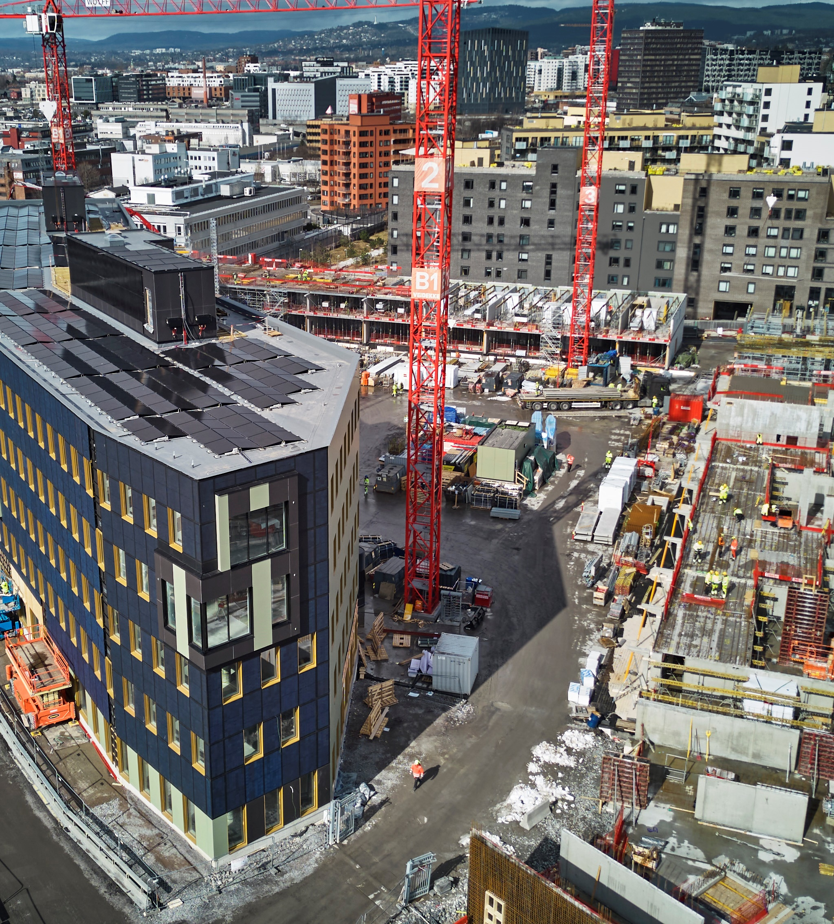
Oppgave 3
Observasjon
Still deg et sted med mye aktivitet, og stå der i fem minutter. Hvilke potensielle farer ser du?
Still deg så på et nytt sted og observer på ny. Ser du noen likheter eller forskjeller fra forrige plass?
Alt. Fra bildebank: Oversikt over en byggeplass

Slide 13
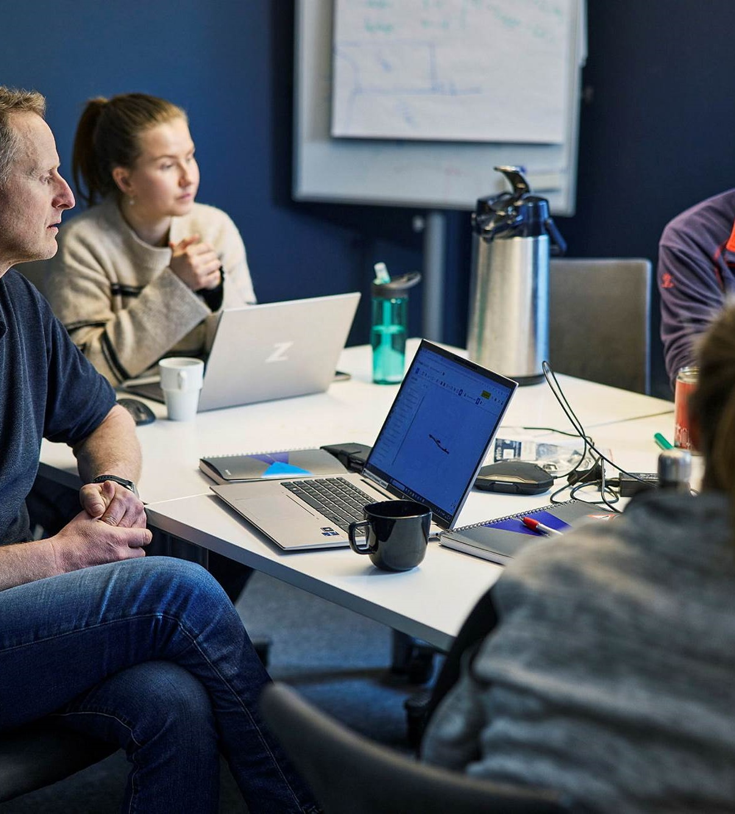
Oppgave 4
Oppsummering av Veidekkes HMS-uke
Hvilke forbedringsmuligheter ser dere? Gå gjennom svarene med hele gruppen
Bli enige om minst én ting dere skal bli bedre på og jobbe videre med. Legg det inn i fremtidig planlegging hvis mulig. Bestem når og hvordan dere følger dette opp.
Alt. Fra bildebank: Oversikt over en byggeplass

Slide 14
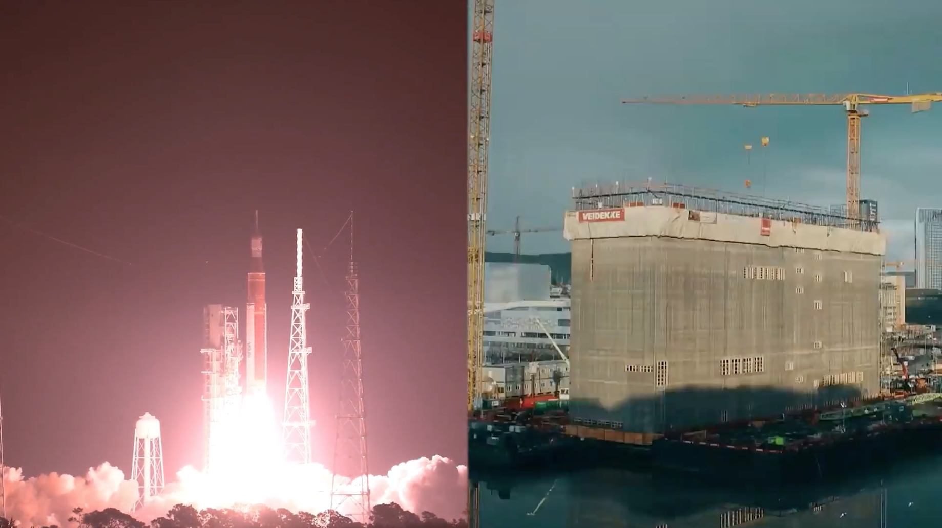

Slide 15
Takk for

